Slide 1
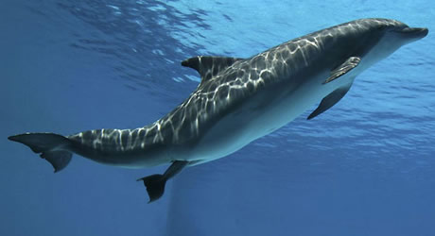

Slide 3
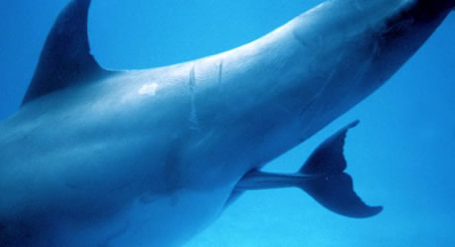

Slide 4
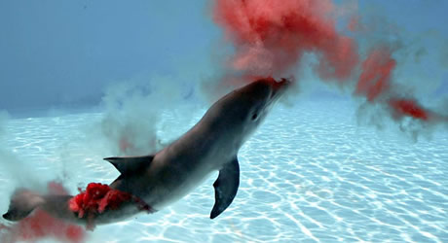

Slide 5
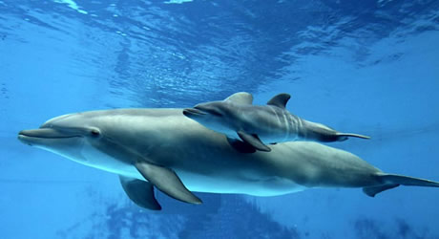

Slide 6
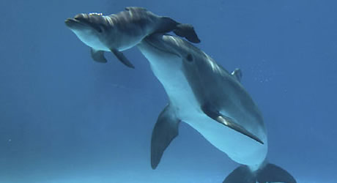

Slide 7
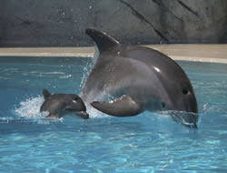

Slide 8
TEŞEKKÜRLER
İBRAHİM SOYUÇOK
FEN VE TEKNOLOJİ ÖĞRETMENİ

